Slide 1

LVGL介绍
Design by Hichip
Notes:
ac1421d3-8b4e-422a-b892-e51086d04a2e

Slide 2
01
第一部分
GUI介绍
02
第二部分
目录
LVGL入门
CONTENTS
03
第三部分
LVGL框架
04
第四部分
LVGL开发
Notes:
bd9674ce-7138-4f64-95c0-953e83785393

Slide 3
01
第一部分
GUI介绍
02
第二部分
目录
LVGL入门
CONTENTS
03
第三部分
LVGL框架
04
第四部分
LVGL开发
Notes:
ae35f064-321a-4522-b011-a490c2418c06

Slide 4
GUI介绍
GUI（Graphics User Interface），中文名称为图形用户界面，是指采用图形方式显示的计算机操作用户界面，是计算机与其使用者之间的对话接口，是计算机系统的重要组成部分
Linux的桌面环境: KDE 与GNOME, KDE是基于Qt库的; GNOME使用的图形库是GTK+工具库。
Window桌面环境
Window CE（嵌入式）
Notes:
63891c3b-c809-4939-950c-d1bc914dcfba

Slide 5
GUI介绍
当前主流的小型嵌入式GUI
TouchGFX
Embedded Wizard GUI
emWin(uCGUI)
Qt for MCU
Altia GUI
MiniGUI
ThreadX GUIX
LVGL
Notes:
63891c3b-c809-4939-950c-d1bc914dcfba

Slide 6
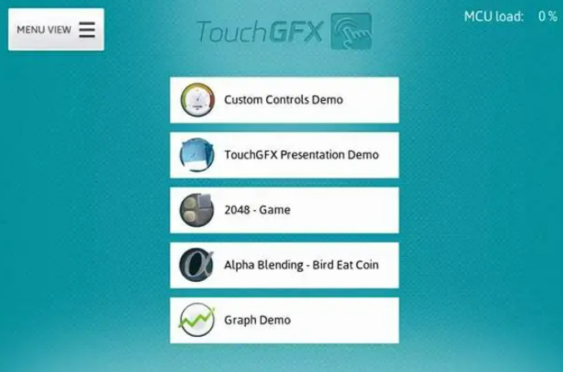
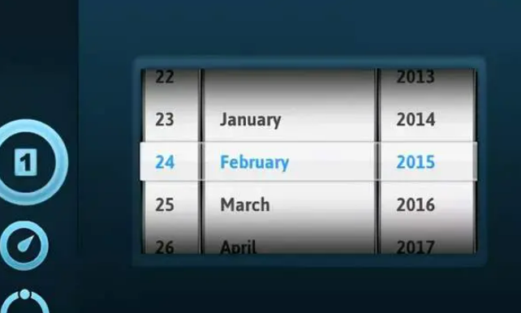
GUI介绍
TouchGFX: 2018年，正式被ST收购，当前主要用于STM32平台
Notes:
63891c3b-c809-4939-950c-d1bc914dcfba

Slide 7
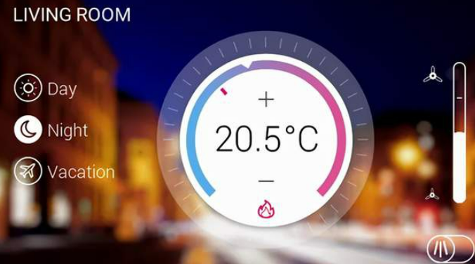
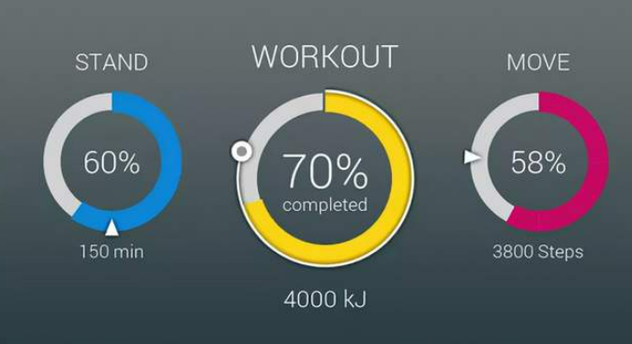
GUI介绍
Embedded Wizard GUI: 以华丽，流畅的界面和强劲的GUIBuilder著称, 独创Chora界面编程语言，让大家的界面编程极其简单，GUIBuilder上面含有非常多的控件，皮肤和主题供用户选择，且支持调试
Notes:
63891c3b-c809-4939-950c-d1bc914dcfba

Slide 8
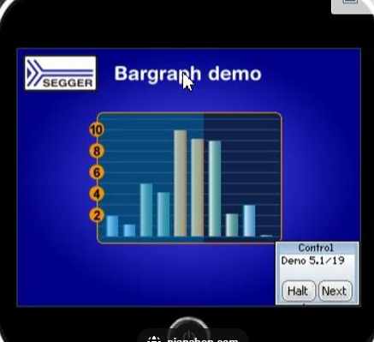
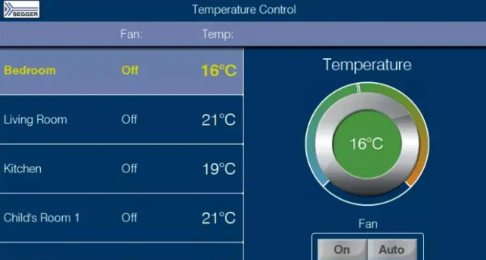
GUI介绍
emWin(uCGUI): 老牌的嵌入式GUI了，20年的历史，软件架构和功能比较成熟
Notes:
63891c3b-c809-4939-950c-d1bc914dcfba

Slide 9
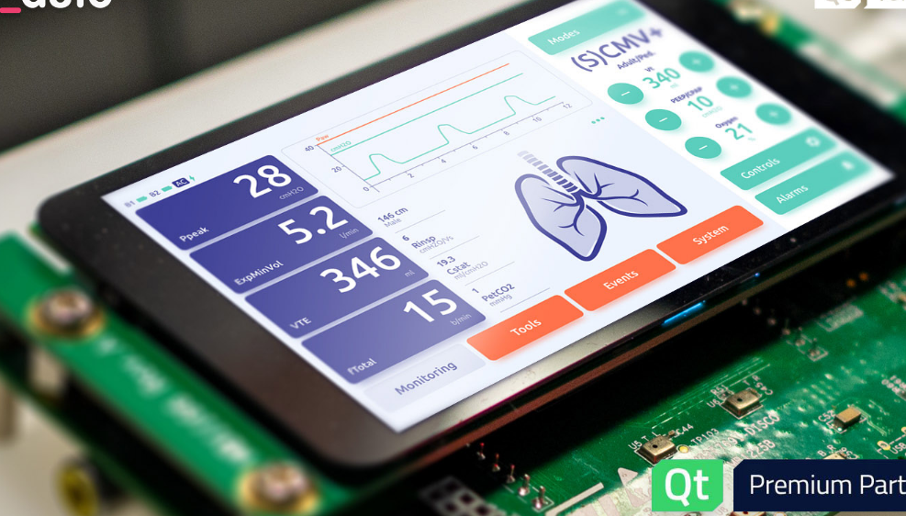
GUI介绍
Qt for MCU: 极致性能、极小内存占用是它的优势，在微控制器上打造流畅的用户界面，专注于统一的技术方法，并且可以应用于整个产品线，从而获得一致的品牌用户体验
Notes:
63891c3b-c809-4939-950c-d1bc914dcfba

Slide 10
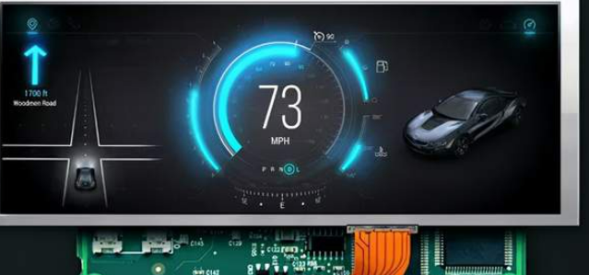
GUI介绍
Altia GUI： 近30年的发展史，并且通过了AutomotiveSPICE汽车级HMI的一级认证，这个认证共分为6个级别，0到5级，其中第5级是最高等级。
Notes:
63891c3b-c809-4939-950c-d1bc914dcfba

Slide 11
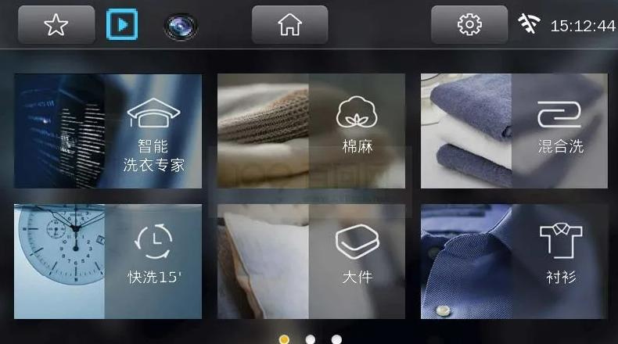
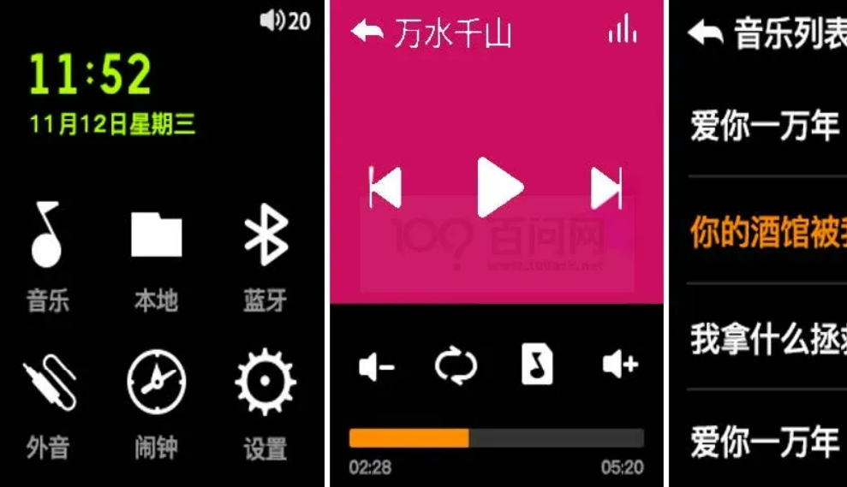
GUI介绍
MiniGUI: 一个自由软件项目，面向嵌入式系统的高级窗口系统（Windowing System）和图形用户界面（Graphical User Interface，GUI）支持系统，由魏永明先生于 1998 年底开始开发，国产精品！
支持Linux/uClinux、eCos、 uC/OS-II、VxWorks、ThreadX、Nucleus 、pSOS、OSE 等操作系统和数十种 SoC 芯片
Notes:
63891c3b-c809-4939-950c-d1bc914dcfba

Slide 12
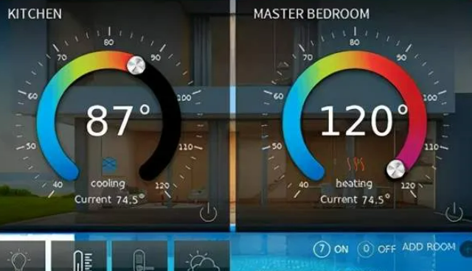
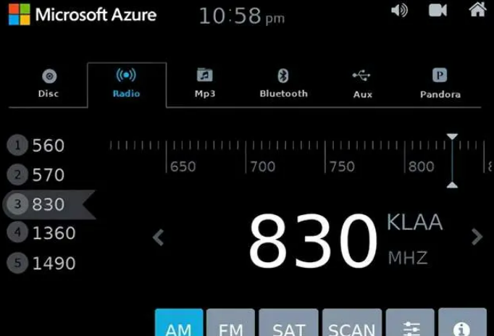
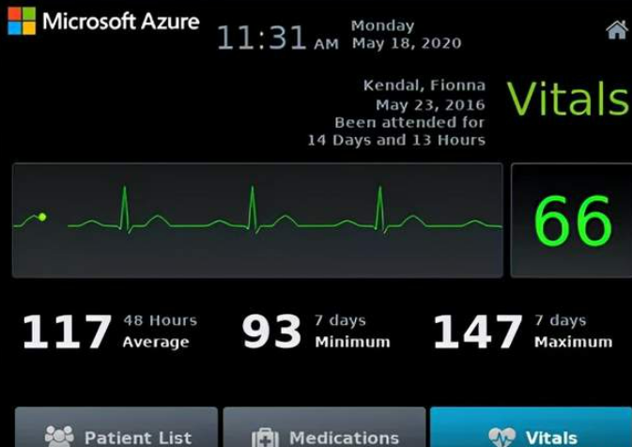
GUI介绍
ThreadX GUIX： 微软的高级工业级GUI解决方案， 专门针对深度嵌入式，实时和IoT应用程序而设计。微软还提供了名为GUIX Studio的桌面开发工具，该工具允许开发人员在桌面上设计其GUI并生成GUIX代码，然后可以将其导出到目标。
Notes:
63891c3b-c809-4939-950c-d1bc914dcfba

Slide 13
GUI介绍
LVGL: 一个免费的开源图形库，提供了创建嵌入式GUI所需的一切，具有易于使用的图形元素、漂亮的视觉效果和低内存占用。
LVGL本身是一个图形库， 应用程序通过调用LVGL库来创建GUI
包含一个HAL（硬件抽象层）接口，用于注册显示和输入设备驱动程序。驱动程序除特定的驱动程序外，它还有其他的功能，可驱动显示器GPU、读取触摸板或按钮的输入。
Notes:
63891c3b-c809-4939-950c-d1bc914dcfba

Slide 14
GUI介绍
强大的构建模组 按钮、图表、列表、滑块、图像等
先进的图形 动画、反锯齿、半透明、平滑滚动
多样的输入设备 触摸板、鼠标、键盘、编码器等
多显示器支持 支持同时使用多个TFT或单色显示器
多语言支持 UTF-8格式文字编码
完全自定义 图形元素
硬件无关 可用于任意微控制器或显示器
可裁剪 用于小内存（80 KB FLASH，12 KB RAM）操作
操作系统、外部存储以及GPU 支持但非必须
单帧缓存 即可实现先进的图形效果
C语言编写 以最大化兼容（C++ 兼容）
模拟器 无需嵌入式硬件就可以在电脑上开始GUI设计
教程、示例、主题 从而快速GUI设计
文档 在线及离线
免费开源 基于MIT协议
Notes:
63891c3b-c809-4939-950c-d1bc914dcfba

Slide 15
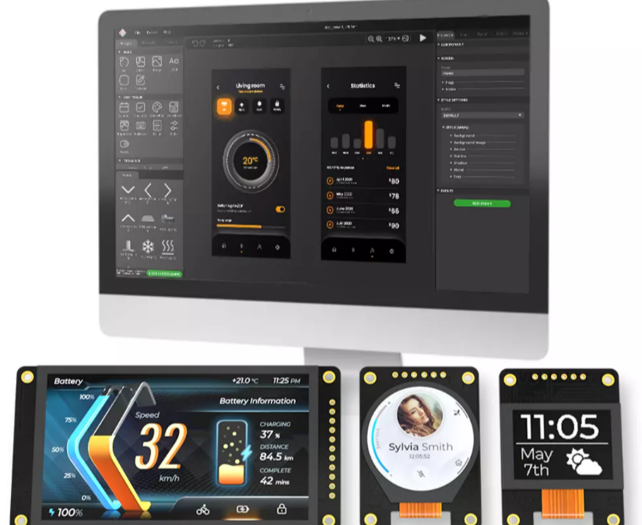
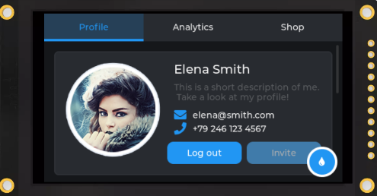
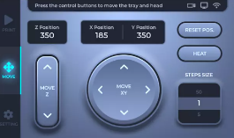
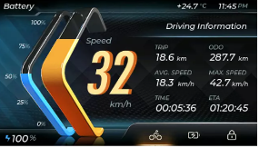
GUI介绍
LVGL界面
Notes:
63891c3b-c809-4939-950c-d1bc914dcfba

Slide 16
01
第一部分
GUI介绍
02
第二部分
目录
LVGL入门
CONTENTS
03
第三部分
LVGL框架
04
第四部分
LVGL控件
Notes:
ae35f064-321a-4522-b011-a490c2418c06

Slide 17
LVGL入门
开源轻量级显示框架LVGL(Light and Versatile Graphics Library)
LVGL的作者是来自匈牙利的Gabor Kiss-Vamosikisvegabor
LVGL用C语言编写，以实现最大的兼容性（与C ++兼容），模拟器可在没有嵌入式硬件的PC上启动嵌入式GUI设计，同时LVGL作为一个图形库，它自带着接近三十多种小工具可以供开发者使用。
强大的构建块按钮搭配上带有非常丝滑的动画以及可以做到平滑滚动的高级图形。
兼具着不高的配置要求以及开源属性，显著的优势使得LVGL蔚然成风，成为广大开发者在选择GUI时的第一选择。
86%
Notes:
63891c3b-c809-4939-950c-d1bc914dcfba

Slide 18
LVGL入门
应用领域
智能手机和平板电脑：LVGL可以用于创建类似于Android或iOS的GUI，提供多点触控、手势识别、动画效果等功能。
智能手表和穿戴设备：LVGL可以用于创建适合小型显示器的GUI，提供圆形或方形的控件、低功耗模式、健康监测等功能。
汽车仪表盘和导航系统：LVGL可以用于创建适合汽车环境的GUI，提供高对比度、高亮度、反射式或透明式的显示器、触摸屏或按键操作、车载信息和娱乐等功能。
工业控制和测量仪器：LVGL可以用于创建适合工业场景的GUI，提供坚固耐用、防水防尘、高温高压、抗干扰等特性，以及数据显示和控制等功能。
家庭电器和物联网设备：LVGL可以用于创建适合家庭使用的GUI，提供简洁美观、易于操作、节能省电等特点，以及远程控制和智能连接等功能。
显示娱乐系统：比如我们产品，投影仪，同屏器，播放器....
目前我们方案使用的版本是8.2
.........
Notes:
63891c3b-c809-4939-950c-d1bc914dcfba

Slide 19
LVGL入门
B站 正点原子lvgl, 观看入门视频
https://www.bilibili.com/video/BV1Fh411J7GV/?spm_id_from=333.337.search-card.all.click
Notes:
63891c3b-c809-4939-950c-d1bc914dcfba

Slide 20
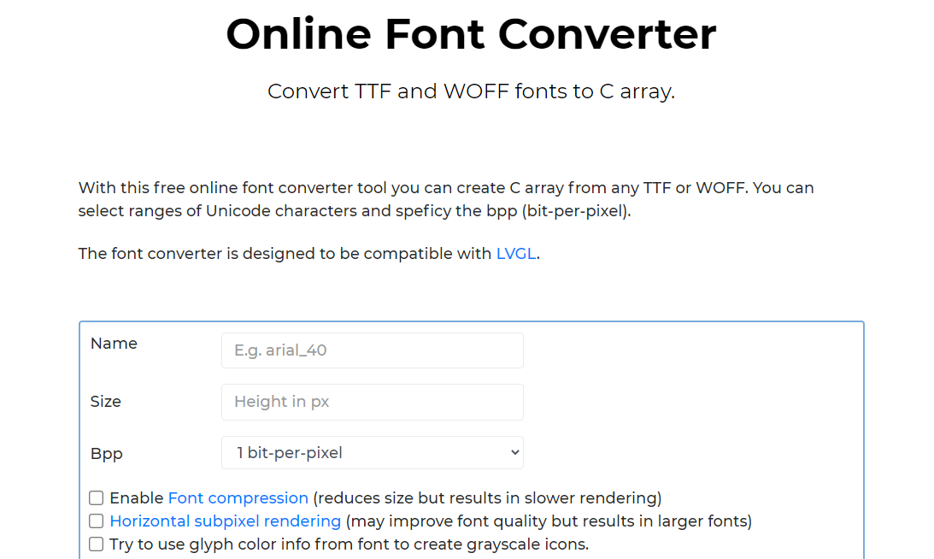
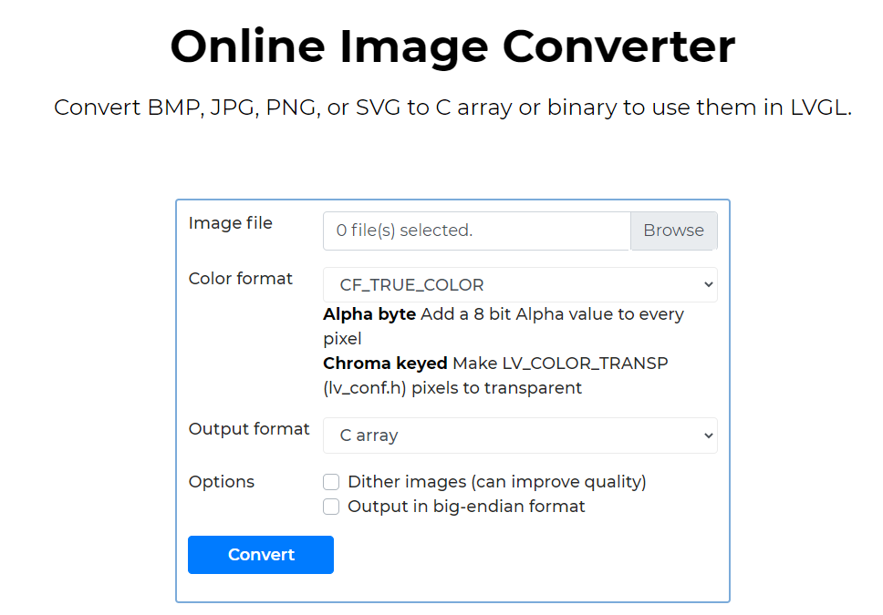
LVGL入门
官网： https://lvgl.io/
配套开发工具：在线字库转换，在线图片转换工具
https://lvgl.io/tools/fontconverter
https://lvgl.io/tools/imageconverter
Notes:
63891c3b-c809-4939-950c-d1bc914dcfba

Slide 21
LVGL入门
可视化制作开发工具特点
所见即所得
拖拉控件，自动或者手动布局控件位置
可视化选择颜色，风格等
导出C或者python源码
Notes:
63891c3b-c809-4939-950c-d1bc914dcfba

Slide 22
LVGL入门
LVGL PC 模拟器
LVGL支持多种模拟器，可以在PC端模拟开发界面，提高效率
Eclipse with SDL driver: Recommended on Linux and Mac
CodeBlocks: Recommended on Windows
VisualStudio with SDL driver: For Windows
VSCode with SDL driver: Recommended on Linux and Mac
PlatformIO with SDL driver: Recommended on Linux and Mac
Notes:
63891c3b-c809-4939-950c-d1bc914dcfba

Slide 23
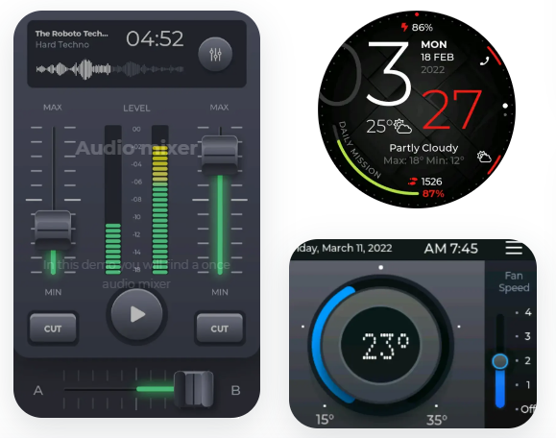
LVGL入门
可视化制作开发工具: LVGL官方工具 squareLine
https://squareline.io/
Notes:
63891c3b-c809-4939-950c-d1bc914dcfba

Slide 24
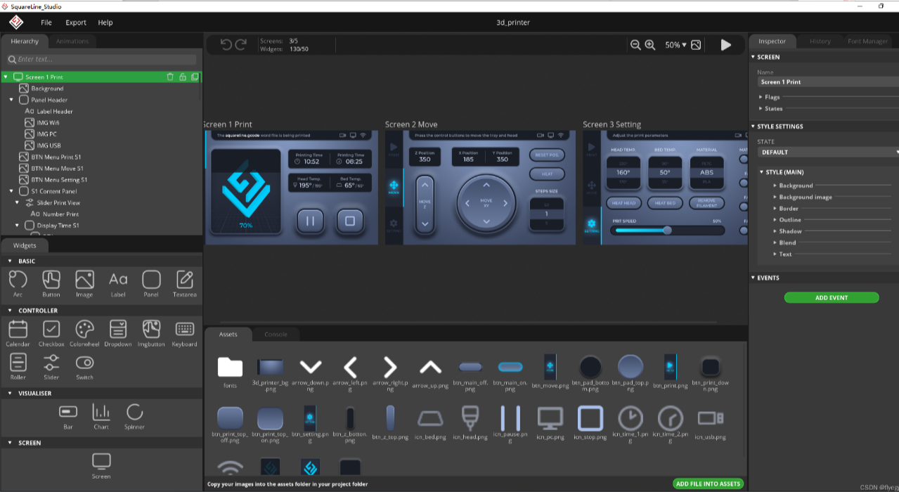
LVGL入门
Notes:
63891c3b-c809-4939-950c-d1bc914dcfba

Slide 25
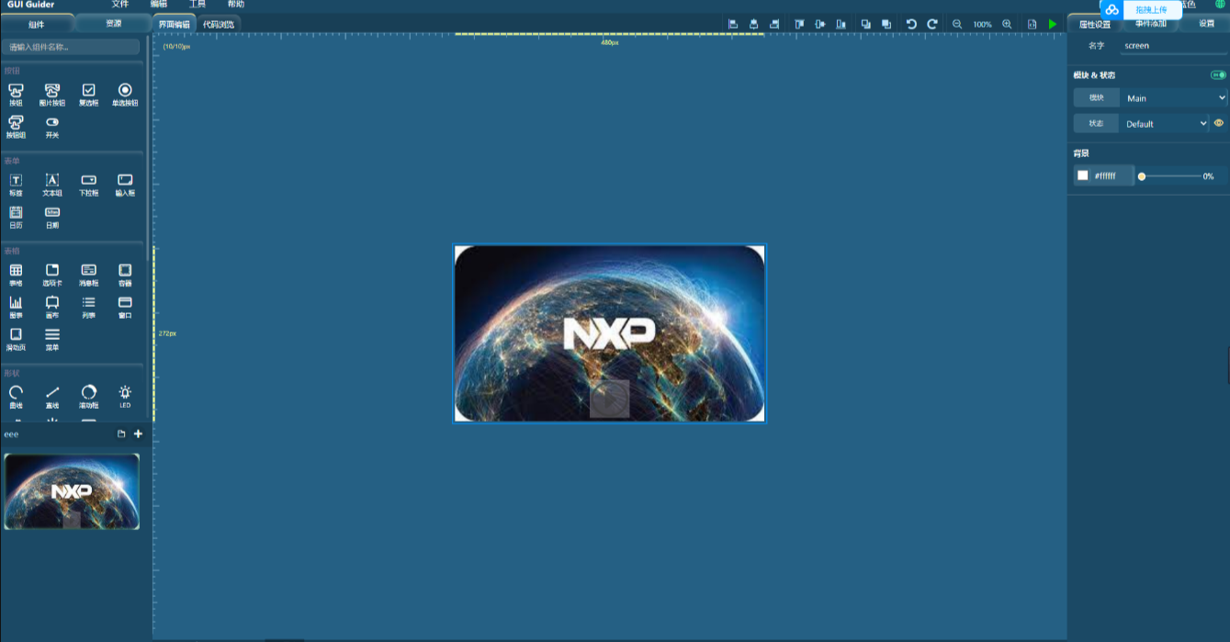
LVGL入门
可视化制作开发工具: 恩智浦官方工具 NXP GUI-Guider
Notes:
63891c3b-c809-4939-950c-d1bc914dcfba

Slide 26
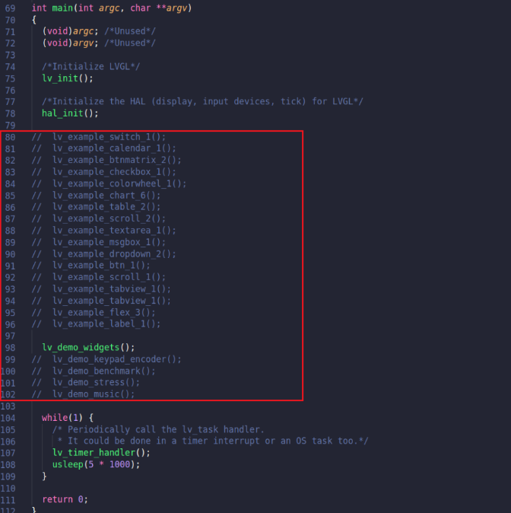
LVGL入门
Notes:
63891c3b-c809-4939-950c-d1bc914dcfba

Slide 27
01
第一部分
GUI介绍
02
第二部分
目录
LVGL入门
CONTENTS
03
第三部分
LVGL框架
04
第四部分
LVGL开发
Notes:
ae35f064-321a-4522-b011-a490c2418c06

Slide 28
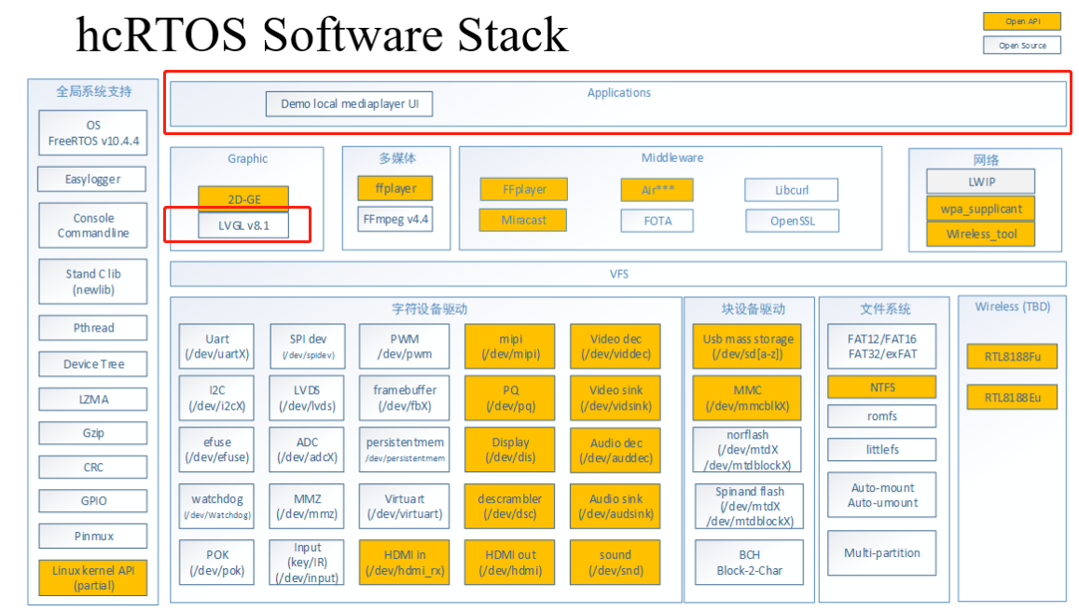
LVGL框架
Notes:
63891c3b-c809-4939-950c-d1bc914dcfba

Slide 29
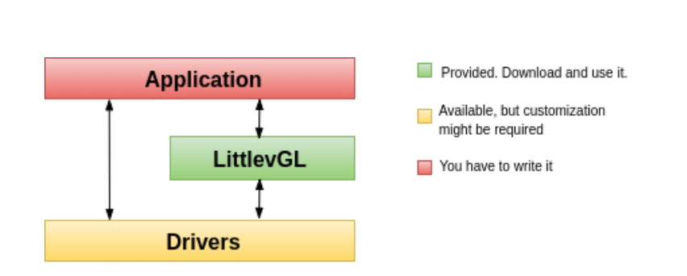
LVGL框架
Notes:
63891c3b-c809-4939-950c-d1bc914dcfba

Slide 30
LVGL框架
移植注意点： 输入，输出
输入：键盘，鼠标，触摸屏，遥控器...
输出：屏幕，framebuffer
Notes:
63891c3b-c809-4939-950c-d1bc914dcfba

Slide 31
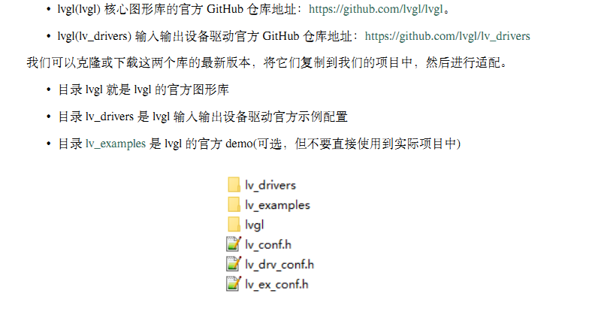
LVGL框架
Notes:
63891c3b-c809-4939-950c-d1bc914dcfba

Slide 32
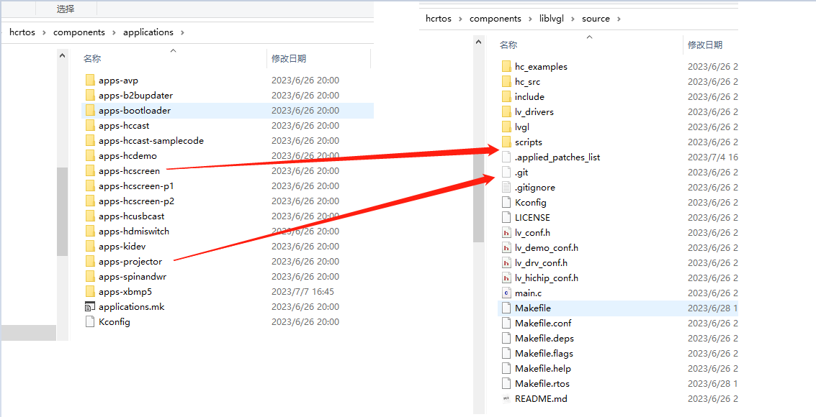
LVGL框架
Notes:
63891c3b-c809-4939-950c-d1bc914dcfba

Slide 33
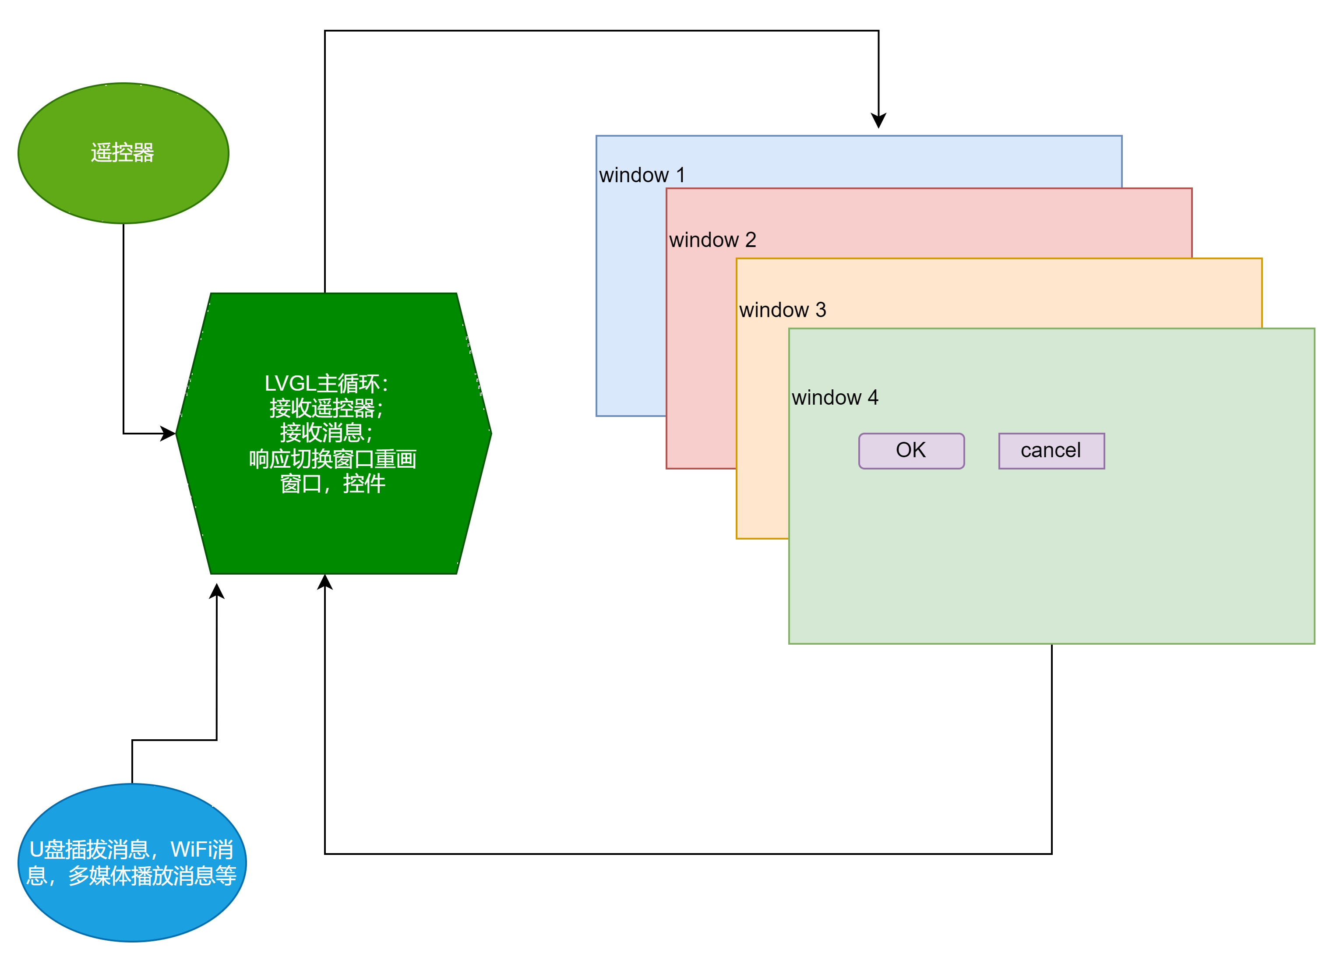
LVGL框架
应用主框架（LVGL应用）
LVGL主线程负责渲染界面图像，定时器，接收消息事件
单独渲染控件，无需更新整个屏幕
窗口菜单可以自由切换
更新窗口，控件后。必须在主循环中渲染
根据硬件支持，可以使用图形引擎(2D GE)做硬件加速渲染
Notes:
63891c3b-c809-4939-950c-d1bc914dcfba

Slide 34
01
第一部分
GUI介绍
02
第二部分
目录
LVGL入门
CONTENTS
03
第三部分
LVGL框架
04
第四部分
LVGL开发
Notes:
ae35f064-321a-4522-b011-a490c2418c06

Slide 35
LVGL开发
GUI的组成要素
外观
图片
颜色
风格：圆角，直角..
字体（字库）
大小位置
字符串
行为：对输入(消息)的响应
切换窗口
处理事件： 调用对应API处理事件， 如初始化设备；播放电影，音乐；配置网络；配置输出制式...
其他
Notes:
63891c3b-c809-4939-950c-d1bc914dcfba

Slide 36
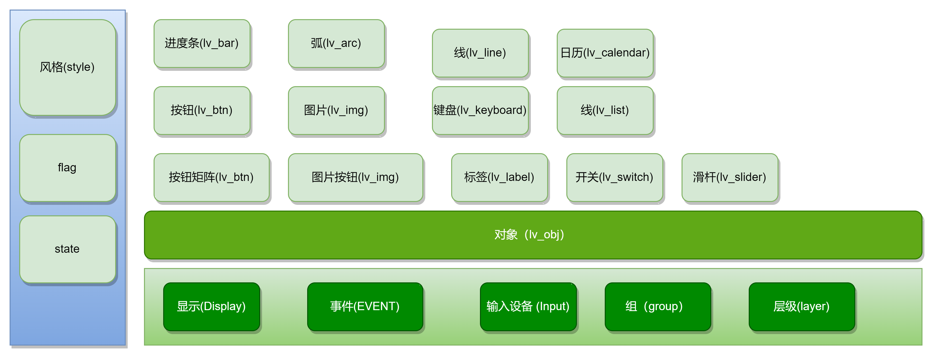
LVGL开发
LVGL模块组成
Notes:
63891c3b-c809-4939-950c-d1bc914dcfba

Slide 37
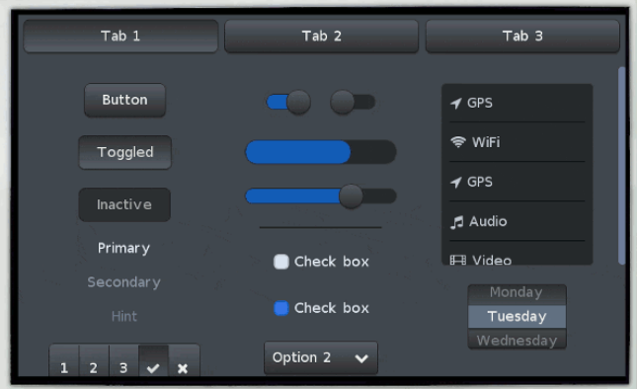
LVGL开发
窗口菜单组成：就是各种控件的组合
创建菜单主对象(parent)
在parent object中创建控件
设置控件大小，位置，颜色，flag等
创建组，把子object加入组，以响应按键消息
关闭/删除主对象，下面的控件全部自动删除
控件上面还可以创建子控件
Notes:
63891c3b-c809-4939-950c-d1bc914dcfba

Slide 38
LVGL开发
对象（object）
http://lvgl.100ask.net/7.11/documentation/01_intro/intro.html
在 LVGL 中，用户界面的基本构建块是对象，也称为小部件(widget)。例如，按钮，标签，图像，列表等
所有对象类型都共享一些基本属性：
Position (位置)
Size (尺寸)
Parent (父母)
Drag enable (拖动启用)
Click enable (单击启用)
position (位置)
可以使用 lv_obj_set _... 和 lv_obj_get _... 等前缀的函数设置或者获取这些属性。例如：
/* 设置基础对象的属性 */
lv_obj_set_size(btn1, 100, 50); /* 设置按键的大小 */
lv_obj_set_pos(btn1, 20,30); /* 设置按键的位置 */
Notes:
63891c3b-c809-4939-950c-d1bc914dcfba

Slide 39
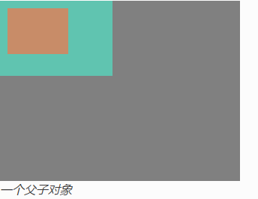
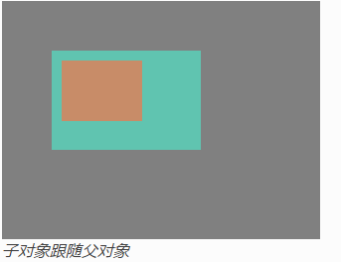
LVGL开发
对象（object）
亲子结构： 父对象可以作为其子对象的容器。每个对象只能一个父对象（屏幕除外），但是一个父对象可以有无限多个子对象。父对象的类型没有限制，但是有特殊的父对象（例如，按钮）和特殊的子对象（例如，标签）
追随原则： 如果更改了父对象的位置，则子对象将与父对象一起移动，并且子对象的位置都保持相对于父对象位置不变。 例如，坐标 (0,0) 表示子对象将独立于父对象的位置保留在父对象的左上角， 当我们修改父对象的位置，子对象也会一起移动，以保持和父对象的相对位置不变：
Notes:
63891c3b-c809-4939-950c-d1bc914dcfba

Slide 40
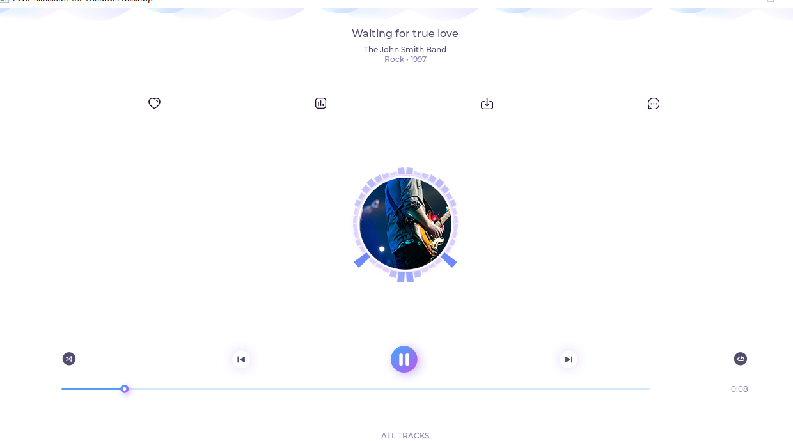
LVGL开发
codeblocks 模拟器
Notes:
63891c3b-c809-4939-950c-d1bc914dcfba

Slide 41
Thanks for watching
思考： 为什么苹果手机贵安卓手机那么多？
Notes:
038e0277-5319-478c-bde2-dedd86d914ac

